Slide 1
数据采集技术

Slide 2
学习任务
利用正则表达式来完成数据的分析和搜索
正则表达式测试工具：
https://tool.oschina.net/regex

Slide 3
正则表达式的一般字符
字符 | 含义
. | 匹配除换行符 \n之外的任何单字符。如:a.c
\ | 转义字符（把有特殊含义的字符转换为字面意思）。如\.
[ ] | 匹配[ ]中的一个字符。如:a[bcd]

Slide 4
正则表达式预定义字符集
符号 | 描述
\d | 匹配一个数字字符，等价于[ 0-9 ]
\D | 匹配一个非数字字符，等价于[^0-9]
\w | 匹配一个单词字符，等价于[ a-zA-Z0-9_]
\W | 匹配一个非单词字符，等价于[ ^a-zA-Z0-9_]
\s | 匹配一个空白字符，包括换页符、换行符、回车符、横纵向制表符、空格等，等价于[\f\n\r\t\v]
\S | 匹配一个非空白字符，等价于[^\f\n\r\t\v]

Slide 5
正则表达式数量词
字符 | 描述
* | 匹配前面的子表达式零次或多次。如， zo* 能匹配 "z" 以及 "zoo"。* 等价于{0,}。
+ | 匹配前面的子表达式一次或多次。如，'zo+' 能匹配 "zo" 以及 "zoo"，但不能匹配 "z"。 + 等价于 {1,}。
? | 匹配前面的子表达式零次或一次。如，"do(es)?" 可以匹配 "do" 或 "does" 中的"do" 。 ? 等价于 {0,1}。
{n} | n 是一个非负整数。匹配确定的 n 次。如，'o{2}' 不能匹配 "Bob" 中的 'o'，但是能匹配 "food" 中的两个 o。
{n,} | n 是一个非负整数。至少匹配n 次。如，'o{2,}' 不能匹配 "Bob" 中的 'o'，但能匹配 "foooood" 中的所有 o。'o{1,}' 等价于 'o+'。'o{0,}' 则等价于 'o*'。
{n,m} | m 和 n 均为非负整数，其中n <= m。最少匹配 n 次且最多匹配 m 次。如，"o{1,3}" 将匹配 "fooooood" 中的前三个 o。'o{0,1}' 等价于 'o?'。请注意在逗号和两个数之间不能有空格。

Slide 6
正则表达式边界匹配
特别字符 | 描述
^ | 匹配输入字符串的开始位置，除非在方括号表达式中使用，此时它表示不接受该字符集合。如，^abc匹配以abc开头的字符串
$ | 匹配输入字符串的结尾位置。如，abc$匹配以abc结尾的字符串
边界匹配在爬虫实战中使用较少，因为爬虫中提取的数据大部分为标签中的数据，如其中的数字和文本等。。。

Slide 7
正则表达式预定义字符集
符号 | 描述
| | 指明两项之间的一个选择，即“或”
( ) | 标记一个子表达式的开始和结束位置。子表达式可以获取供以后使用。

Slide 8
正则表达式
贪婪模式和非贪婪模式
s = ‘<H1>Chapter 1– Introduction to Regular Expressions</H1>’
match = re.findall(r‘<.*>’, s) #贪婪模式
print(match)
match = re.findall(r‘<.*?>’, s) #非贪婪模式
print(match)
结果为：
['<H1>Chapter 1– Introduction to Regular Expressions</H1>']
['<H1>', '</H1>']
在做匹配时，字符串中间尽量使用非贪婪匹配

Slide 9
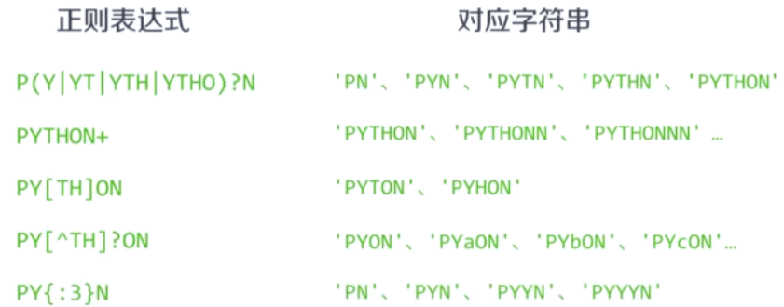
正则表达式
例如：

Slide 10
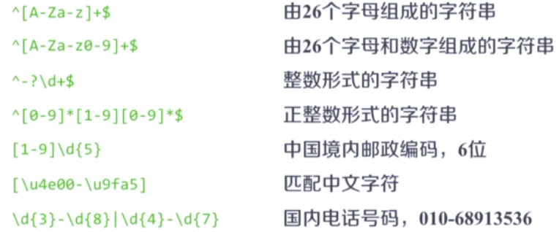
正则表达式
经典正则表达式：

Slide 11
正则表达式
常用的（.*?）:
( )表示括号的内容作为返回结果，.*?为非贪婪模式，匹配任意字符，例如：‘xxIxxabcxxlovexxabcxxpythonxx’
可以用‘xx(.*?)xx’来匹配出：
I love python

Slide 12
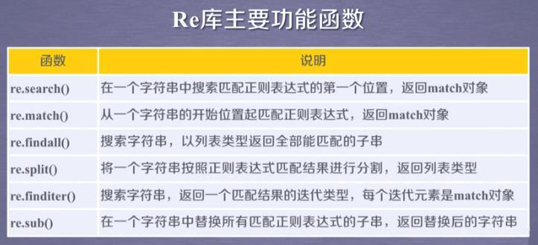
正则表达式-主要功能函数

Slide 13
正则表达式-search()
search()：搜索匹配正则表达式的第一个内容，匹配成功返回一个match对象，不成功返回None。语法为：
re.search(pattern, string, flags=0)
（1）pattern为匹配的正则表达式。
（2）string为要匹配的字符串。
（3）flags为标志位，用于控制正则表达式的匹配方式，如：是否区分大小写，多行匹配等等。

Slide 14
正则表达式-search()
例如：
import re
reg=r"\d"
m=re.search(reg,"abc123cd")
print(m)
结果找到了第一个数值"1":
<_sre.SRE_Match object; span=(3, 4), match='1'>
print(m.group()) 可以获得匹配到的信息“1”

Slide 15
正则表达式-findall()
findall()：匹配所有符合正则表达式的内容，以列表的形式返回。
re.findall(pattern, string, flags=0)
（1）pattern为匹配的正则表达式。
（2）string为要匹配的字符串。
（3）flags为标志位，用于控制正则表达式的匹配方式，如：是否区分大小写，多行匹配等等。
实战中，findall使用最多。

Slide 16
正则表达式-findall()
例如：
import re
reg=r"\d"
m=re.findall(reg,"abc123cd")
print(m)
结果:
['1', '2', '3']

Slide 17
正则表达式-sub()
sub()函数用于替换字符串中的匹配项.
语法为：
re.sub(pattern, repl, string, count=0, flags=0)
（1）pattern为匹配的正则表达式。
（2）repl为替换的字符串。
（3）string为要被查找替换的原始字符串。
（4）count为模式匹配后替换的最大次数，默认0表示替换所有的匹配。
（5）flags为标志位，用于控制正则表达式的匹配方式，如：是否区分大小写，多行匹配等等。

Slide 18
正则表达式-sub()
例如：
import re
origin = "hello alex bcd alex lge alex acd 19"
r = re.sub("a","替换",origin) #替换匹配成功的指定位置字符串
print(r)
#输出
# hello 替换lex bcd 替换lex lge 替换lex 替换cd 19

Slide 19
正则表达式-split()
split()函数根据正则匹配分割字符串，返回分割后的一个列表。
语法：
split(pattern, string, maxsplit=0, flags=0)
(1) pattern： 正则模型
(2) string ： 要匹配的字符串
(3) maxsplit：指定分割个数
(4) flags ： 匹配模式

Slide 20
正则表达式-split()
例1：
import re
origin = "hello alex bcd alex lge alex acd 19"
r = re.split("a", origin) #根据a进行分组分割字符串
print(r)
['hello ', 'lex bcd ', 'lex lge ', 'lex ', 'cd 19']
例2：
#将匹配到的字符串作为分割标准进行分割
origin = "hello alex bcd alex lge alex 2acd 19"
r = re.split("a\w+", origin) #根据正则匹配分割字符串
print(r)
['hello ', ' bcd ', ' lge ', ' 2', ' 19']

Slide 21
re模块修饰符
re模块中包含一些可选标志修饰符来控制匹配的模式：
修饰符 | 描述
re.I | 使匹配对大小写不敏感
re.L | 做本地化识别（local-aware）匹配
re.M | 多行匹配，影响^和$
re.S | 使匹配包括换行在内的所有字符（常用）
re.U | 根据Unicode字符集解析字符，会影响\w，\W，\b，\B
re.X | 该标志通过给予你更灵活的格式以便将正则表达式写得更易于理解

Slide 22
re模块修饰符
re.S实例：
a = '<div>指数</div>'
word = re.findall('<div>(.*?)</div>',a)
print(word) #['指数']
a = '''<div>
指数</div>
'''
word = re.findall('<div>(.*?)</div>',a)
print(word) #[]
word = re.findall('<div>(.*?)</div>',a,re.S)
print(word) #['\n指数']
print(word[0].strip()) #指数

